Slide 1



Slide 2


Slide 3
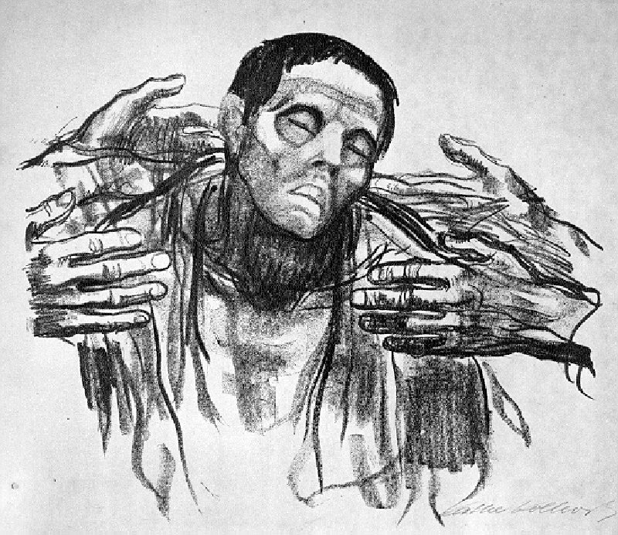
Apa Itu Hak Asasi Manusia?
HAM adalah hak seorang manusia yang sangat asasi dan tidak bisa diintervensi oleh manusia di luar dirinya atau oleh kelompok atau oleh lembaga mana pun untuk meniadakannya.
HAM pada hakekatnya telah ada sejak seorang manusia masih berada dalam kandungan ibunya hingga ia lahir dan sepanjang hidupnya hingga pada suatu saat ia mati.

Slide 4
Definisi HAM menurut
Pasal 1 UU 39 Th 1999
HAM adalah seperangkat hak yang melekat pada hakekat dan keberadaan manusia sebagai mahluk Tuhan YME dan merupakan anugerahNya yang wajib dihormati, dijunjung tinggi dan dilindungi oleh negara, hukum, pemerintah, dan setiap orang demi kehormatan serta perlindungan harkat dan martabat manusia.

Slide 5

Prinsip HAM
Tanggungjawab negara
Universalitas
Saling berkaitan & bergantung
Martabat manusia
Prinsip HAM
Tak bisa dibagi
Kesetaraan
Tak dapat dicabut
Non-diskriminasi
Pemahaman yang sama

Slide 6
Latar Belakang Sejarah HAM
Adanya peristiwa penindasan dan kesewenang-wenangan.
Adanya pengingkaran terhadap amanah rakyat oleh para penguasa.
Adanya tindakan zalim dari para penguasa terhadap rakyat.
Adanya konflik sosial yang mengakibatkan lahirnya korban dari pihak yang turut berkonflik maupun yang tidak turut berkonflik.

Slide 7
Proses Kemunculan HAM
Kesadaran korban utk menuntut dan memperjuangkan haknya.
Kesadaran kalangan di luar korban (terpelajar, bangsawan, tokoh masyarakat, dll) yang mau ikut memperjuangkan hak-hak korban.
Pengakuan dari segenap pihak yang berkepentingan dengan masalah HAM (penguasa dan rakyat)‏
Kesadaran untuk mengkodifikasi beragam tuntutan korban dalam bentuk uu atau peraturan.
Keinginan memonitor, mengevaluasi, dan mengoreksi pelaksanaan uu yang dijalankan negara.

Slide 8
Sejarah Singkat Perkembangan HAM di Dunia
a. Magna Charta (Piagam Agung, 1215)
Suatu dokumen yang mencatat beberapa hak yang diberikan oleh Raja John dari Inggris kepada beberapa bangsawan bawahannya atas tuntutan mereka. Naskah ini sekaligus membatasi kekuasaan Raja John itu. Pada umumnya, para pakar di Eropa berpendapat bahwa laharinya HAM di kawasan Eropa dimulai dengan lahirnya Magna Charta yang antara lain memuat pandangan bahwa raja yang tadinya memiliki kekuasaan absolute (raja yang menciptakan hukum, tetapi ia sendiri tidak terikat dengan hukum yang dibuatnya) menjadi dibatasi kekuasaannya dan mulai dapat dimitai pertanggungjawaban di muka hukum.

Slide 9
b. Bill of Rights (Undang-undang Hak, 1689)
Suatu undang-undang yang diterima oleh parlemen Inggris setelah sebelumnya berhasil dalam mengadakan perlawanan terhadap Raja James II dalam suatu revolusi tak berdarah yang dikenal dengan istilah “The Glorius Revolution of 1688”. Pada masa itu mulai timbul pandangan yang intinya bahwa manusia sama dimuka hukum (equa-lity before the law).
c. Declaration des Droits de L’homme et du citoyen (Pernyataan Hak-hak manusia dan Warga Negara, 1789)
Suatu naskah yang dicetuskan pada permulaan Revolusi Perancis sebagai perlawanan terhadap rezim lama dimana ketentuan tentang hak lebih dirinci lagi sebagaimana dimuat dalam The Rule of Law yang antara lain berbunyi “tidak boleh ada penangkapan dan penahanan yang semena-mena, termasuk penangkapan tanpa alsan yang sah dan penahanan tanpa surat perintah yang dikeluarkan oleh pejabat yang sah”.

Slide 10
d. Bill of Rights (Undang-undang Hak, 1769)
Suatu naskah yang disusun oleh rakyat Amerika Serikat pada tahun 1769, dan kemudian menjadi bagian dari undang-undang dasar pada tahun 1891.
e. The Four Freedoms (Empat Kebebasan)
Pada abad ke-20, hak-hak politik ini dianggap kurang sempurna dan mulailah dicetuskan beberapa hak lain yang lebih luas ruang lingkupnya. Menjelang Perang Dunia, Presiden Amerika Serikat, Franklin Delano Roosevelt, mencetuskan The Four Freedoms (Empat Kebebasan) yang meliputi :
1) Kebebasan untuk berbicara dan mengeluarkan pendapat (freedom of speech)
2) Kebebasan untuk memeluk agama (freedom of religion)
3) Kebebasan dari ketakutan (freedom from fear) dan
4) Kebebasan dari kemelaratan (freedom from want).

Slide 11
f. Universal Declaration of Human Rights
Sebagai puncak perkembangan hak asasi manusia adalah disahkannya Deklarasi Hak-hak Manusia se-Dunia (Universal Declaration of Human Rights) pada tanggal 10 Desember 1948 oleh PBB. Piagam ini disusun oleh suatu panitia yang dibentuk PBB dengan nama Komisi Hak Asasi Manusia pada tahun 1946. Disahkannya piagam hak asasi manusia bukan ajaran paham liberalis atau individualis semata karena piagam ini disetujui oleh sebagian besar anggota PBB.
g. Convenants of Human Rights (1966)
Piagam HAM PBB yang telah diratifikasi oleh negara anggota ini berisi
1) The International on Civil and Political Rights, yaitu hak asasi manusia sipil dan politik PBB;
2) The International Convenant of Economic, Social and Cultural Rights, yaitu hak asasi ekonomi, social, dan budaya PBB.

Slide 12
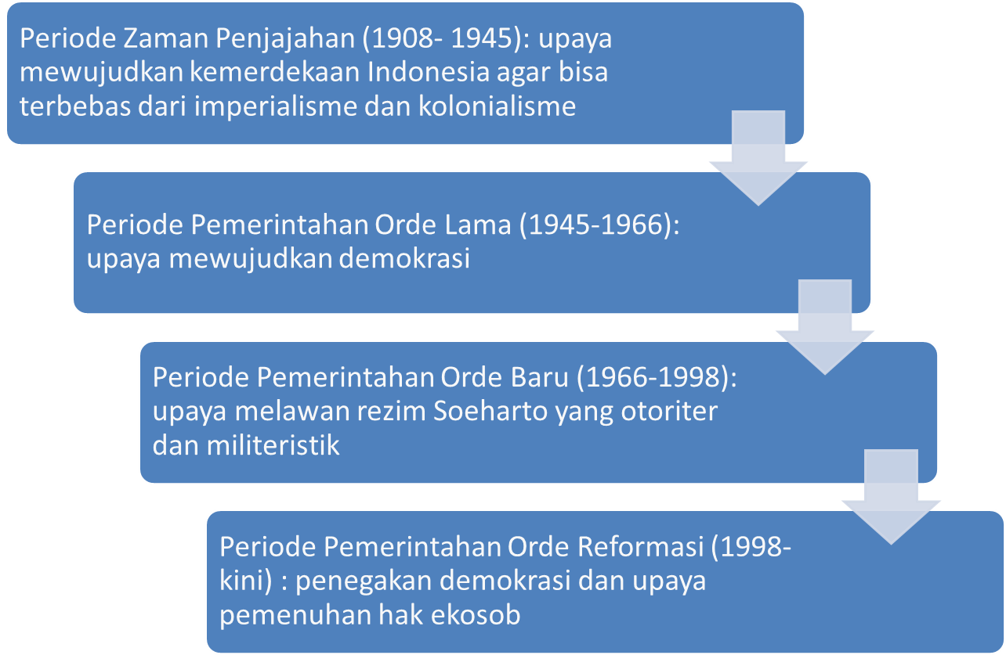
Sejarah HAM di Indonesia

Slide 13

Rujukan Utama HAM
Deklarasi Umum Hak Asasi Manusia
DUHAM dalam rumusan Rene Cassin
  Hak Sipil (Psl 1-11): “Biarkan saya menjadi diri saya sendiri”
  Hak Sosial (Psl 12-17): “Jangan campuri urusan kami”
  Hak Politik (Psl 18-21): “Biarkan kami turut berpartisipasi”
  Hak Ekonomi & Budaya (Psl 22-27): “Beri kami mata pencaharian”

Slide 14
Kewajiban Negara
Charles Malik (Lebanon) mengklasifikasikan Psl 28-30 DUHAM sebagai kewajiban negara yang menjadi payung dari semua pasal yang ada dalam DUHAM.
Merumuskannya dalam kata kunci “kita butuh satu atap untuk membuat semuanya menjadi menjadi satu”

Slide 15
Bangunan Instrumen HAM
Kewajiban Negara
Pasal 28-30
Ratifikasi UU Nasional
Konvensi Int.l
Konvensi Int.l
Konvensi Int.l
Konvensi Int.l
Kovenan Hak Sipol 1976
Kovenan Hak Ekosob 1976
Hak Sipil
(Pasal 1-11)
Hak Sosial
(Pasal 12-17)
Hak Politik
(Pasal 18-21)
Hak Ekonomi & Bud
(Pasal 22-27)
Deklarasi Umum Hak Asasi Manusia Sedunia

Slide 16

Hak Non-Derogable (P 28i UUD 1945, P 4 UU 39 Th 1999)
Hak untuk hidup
Hak untuk tidak disiksa
Hak kebebasan pribadi, pikiran, dan hati nurani
Hak beragama
Hak untuk tidak diperbudak
Hak untuk diakui sebagai pribadi dan persamaan di hadapan hukum
Hak untuk tak dituntut atas dasar hukum yang berlaku surut

Slide 17





Alur Hukum HAM
Hukum HAM
Pemangku HAM
Pemangku Kewajiban
Individu
Negara
To respect
To protect
To Fulfil
Commission
Ommission

Slide 18
Negara Sebagai Pemangku Kewajiban
Dalam hukum HAM, negara c.q. pemerintah mempunyai kedudukan sebagai pemangku kewajiban (duty bearer). Kewajiban yang diemban negara terdiri atas tiga bentuk, yaitu menghormati (to respect), melindungi (to protect) dan memenuhi (to fulfil).
Kewajiban untuk menghormati (obligation to respect) adalah kewajiban negara untuk menahan diri untuk tidak melakukan intervensi, kecuali atas hukum yang sah (legitimate)

Slide 19
DIMENSI-DIMENSI HAK ASASI MANUSIA DALAM ISYU HAK SIPIL-POLITIK
 | PENGHORMATAN (tidak ada gangguan dalam pelaksanaan hak) | PERLINDUNGAN (mencegah pelanggaran oleh pihak ke tiga) | PEMENUHAN (penyediaan sumberdaya dan hasil-hasil kebijakan)
Hak-hak sipil dan politik | Pemerintah berkewajiban membuat UU untuk melindungi dan menjamin hak setiap warganegara, meratifikasi kovenan internasional, melakukan harmonisasi hukum (UU, PP, Keppres, Permen, Perpres hingga Perda) agar tidak terjadi penggunaan hukum untuk penyiksaan, pembunuhan tanpa pengadilan, penghilangan paksa, penahanan sewenang-wenang, pengadilan yang tidak adil, intimidasi pada saat pemilihan umum, pencabutan hak pilih, dll | Pemerintah harus mengupayakan tindakan untuk mencegah pelaku non-negara melakukan pelanggaran seperti penyiksaan, kekerasan dan intimidasi kepada setiap warganegara | Pemerintah harus melakukan investasi, mengalokasikan anggaran, membangun tempat dan fasilitas penjara/tempat tahanan, memberikan subsidi dalam bidang kehakiman, kepolisian, tenaga medis di bidang kedokteran jiwa, serta alokasi sumberdaya dan anggaran pendidikan buat petugas agar memiliki pengetahuan dan kemampuan dalam memahami masalah hal sipil dan politik

Slide 20
Spektrum Hak Individu/Kel dan Kewajiban Negara
Hak Individu/Kelompok
KEBEBASAN
KEBUTUHAN
Kebebasan Dasar/Hak Yang Tak Dapat Ditangguhkan
(Freedom/Right In Itself)
Kebebasan/Hak Sosial
(Freedom/Right For Itself)
Berhak Atas
Mutlak:
Tak boleh ditangguhkan (ditunda) maupun dibatasi atau dikekang
Melalui:
Norma hak-hak manusia,
konstitusi
Relatif:
Dalam situasi dan alasan tertentu boleh dibatasi atau dikekang berdasarkan hukum (UU)
Melalui:
Konstitusi, UU, sistem peradilan ,dan pengadilan
Kemauan/Niat:
Batas minimum tertentu, dapat ditunda pemenuhannya berdasar prioritas tp hrs direalisasikan scr bertahap
Melalui:
Perencanaan, kebijakan, atau program pengembangan sumber daya
Menghormati
Melindungi
Memenuhi
Kewajiban Negara
(-) tanpa intervensi (ommission)
Intervensi penuh (commission) (+)

Slide 21
Mekanisme Pelaporan Sbg Pertgjwban
Salah satu kewajiban pemerintah Indonesia yang telah meratifikasi ICCPR adalah keharusan untuk menyampaikan pelaporan pelaksanaan isi konvensi ini kepada Sekjen PBB untuk kemudian diteruskan kepada Komite HAM
Komite HAM ini dibentuk oleh para negara pihak untuk mengawasi pelaksanaan kovenan

Slide 22
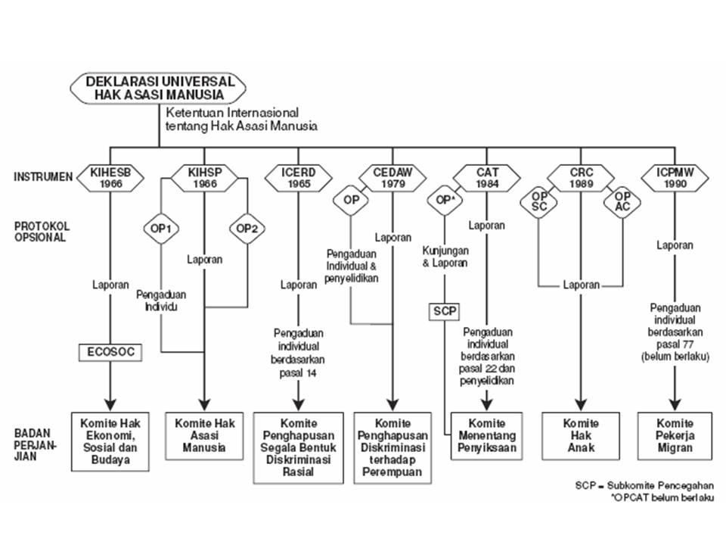
Mekanisme Pertgjwban Pelaksanaan & Implementasi HAM

Slide 23
Sesuai Pasal 40 ICCPR, laporan pendahuluan (initial report) pelaksanaan kovenan sudah harus disampaikan kepada Sekjen PBB dalam kurun waktu 1 tahun setelah kovenan berlaku bagi negara pihak. Setelah itu kewajiban pelaporan negara pihak tergantungpada permintaan Komite

Slide 24
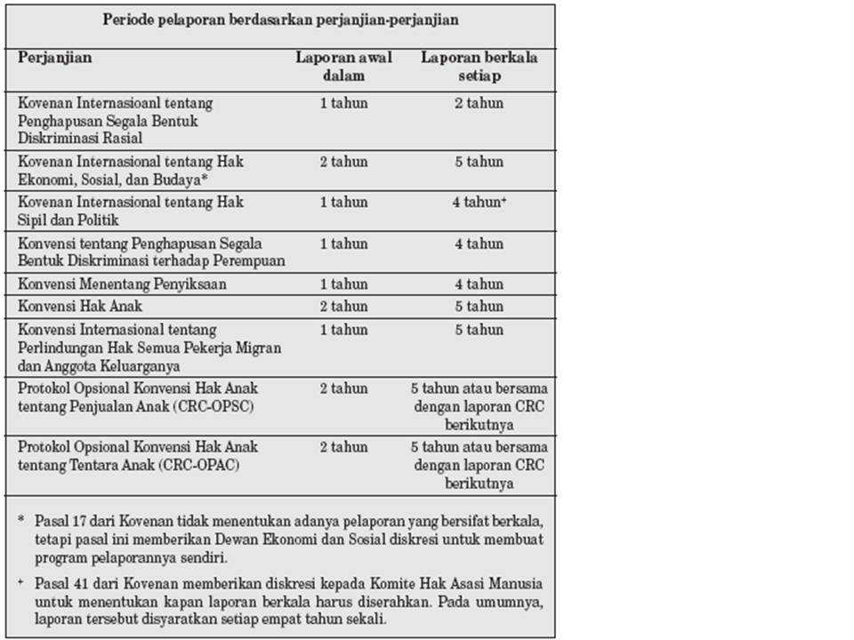
Periodesasi Pelaporan

Slide 25
Posisi HAM dlm Demokrasi Vs Otoritarian
Orde Baru 1965-78
Orde Baru 1993
Kini
KKN
Adil & Makmur
Pelanggaran HAM + Pelanggaran HAM Berat
Penghormatan HAM + Pemenuhan HAM
Otoritarian
Demokrasi

Slide 26


Terima Kasih

